Slide 1

高等数学
第八版
同济大学数学科学学院 编

Slide 2

第十二章 级数
无穷级数
研究函数的工具
$$\text{数项级}$$
$$\text{幂级数}$$
$$\text{傅里叶级数}$$
表示函数
研究函数
数值计算

Slide 3

目 录
CONTENTS
第十二章
第一节 常数项级数的概念和性质
第二节 常数项级数的审敛法
第三节 幂级数
第四节 函数展开成幂级数
第五节 函数的幂级数展开式的应用
第六节 函数项级数的一致收敛性及
一致收敛级数的基本性质
第七节 傅里叶级数
第八节 一般周期函数的傅里叶级数

Slide 4

第八节 一般周期的函数的傅里叶级数
一、以 2$l$为周期的函数的傅里叶展开
二、傅里叶级数的复数形式

Slide 5


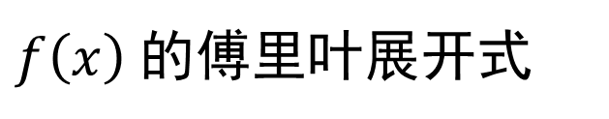



一、以 2$l$ 为周期的函数的傅里叶展开
周期为 2$l$ 函数$f(x)$
$$z=\frac{πx}{l}$$
变量代换
$$周期为 2π 函数 F(z)$$
将$F\left(z\right)$作傅里叶展开
$f\left(x\right)$的傅里叶展开式

Slide 6

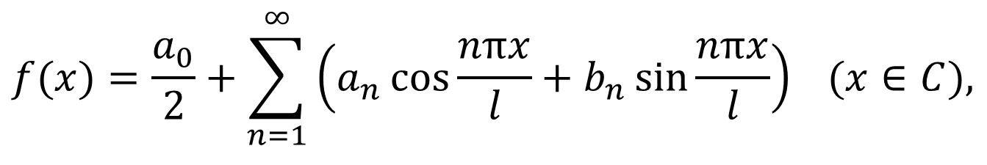
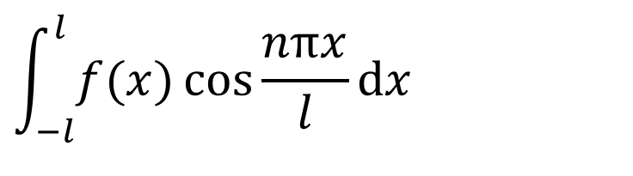

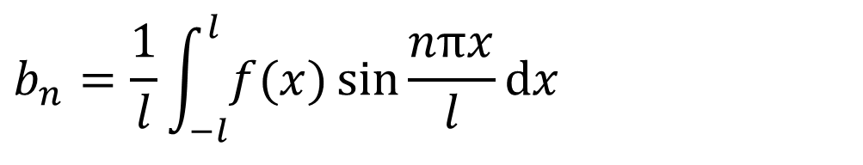
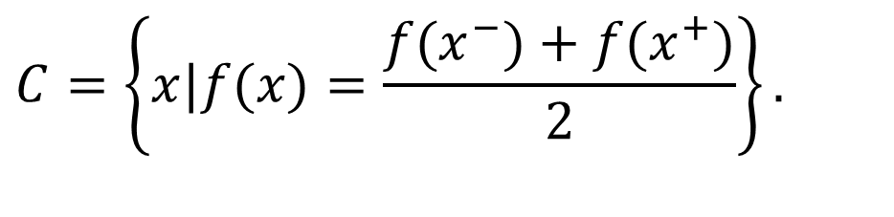


定理
设周期为2$l$的周期函数$f\left(x\right)$满足收敛定理条件$,$
则它的傅里叶展开式为
$$f(x)=\frac{a_{0}}{2}+\sum_{n=1}^{∞}{\left(a_{n}\cos{\frac{nπx}{l}}+b_{n}\sin{\frac{nπx}{l}}\right)} (x∈C),$$
其中
$$\int_{−l}^{l}{f(x)}\cos{\frac{nπx}{l}}dx$$
$$\frac{1}{l}$$
$$(n=0, 1, 2,⋯),$$
$$a_{n}=$$
$$b_{n}=\frac{1}{l}\int_{−l}^{l}{f(x)}\sin{\frac{nπx}{l}}dx$$
$$(n=1, 2,⋯).$$
$$C=\left\{x|f(x)=\frac{f(x^{−})+f(x^{+})}{2}\right\}.$$

Slide 7

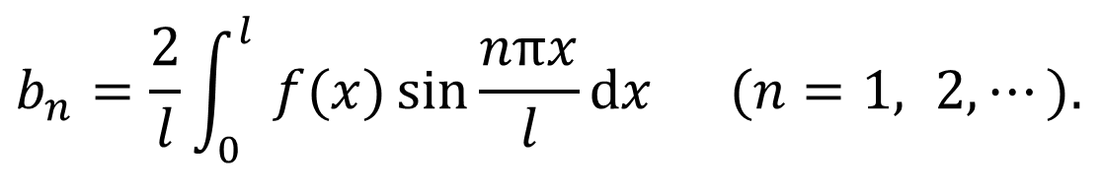

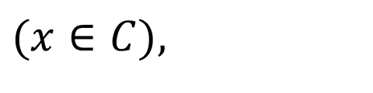

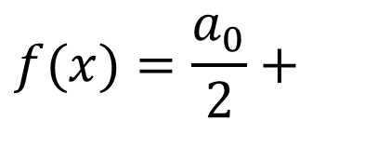
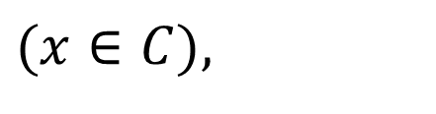
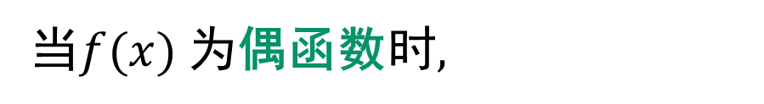
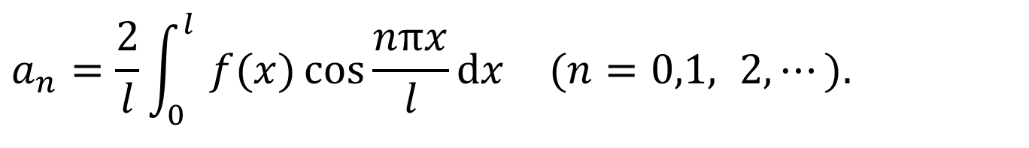


当$f(x)$ 为奇函数时$,$
$$f(x)=\sum_{n=1}^{∞}{b_{n}}$$
$$\sin{\frac{nπx}{l}}$$
$$(x∈C),$$
$$b_{n}=\frac{2}{l}\int_{0}^{l}{ f(x)}\sin{\frac{nπx}{l}}dx (n=1, 2,⋯).$$
其中
当$f(x)$ 为偶函数时$,$
$$\sum_{n=1}^{∞}{a_{n}}$$
$$f(x)=\frac{a_{0}}{2}+$$
$$\cos{\frac{nπx}{l}}$$
$$(x∈C),$$
$$a_{n}=\frac{2}{l}\int_{0}^{l}{ f(x)}\cos{\frac{nπx}{l}}dx (n=0,1, 2,⋯).$$
其中

Slide 8







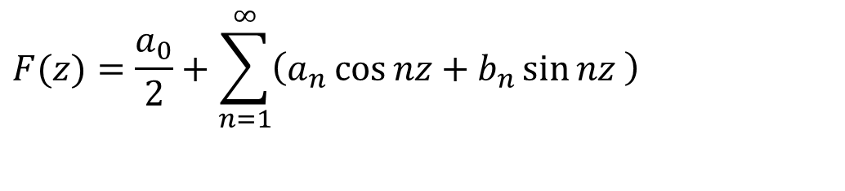




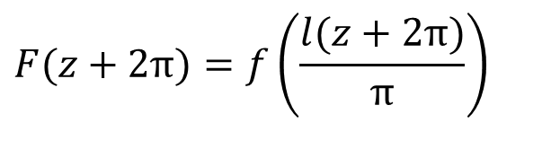




证 令
$$,$$
$$z=\frac{πx}{l}$$
$$x∈[−l, l]$$
$$z∈[−π, π ],$$
$,$则
变成
$$=f\left(\frac{lz}{π}\right),$$
$$F(z)=$$
$$f(x)$$
则
令
$$F(z+2π)=f\left(\frac{l(z+2π)}{π}\right)$$
$$=f\left(\frac{lz}{π}+2l\right)$$
$$=f\left(\frac{lz}{π}\right)$$
$$=F(z).$$
$$F(z)$$
所以
$$是以 2π 为周期的周期函数$$
且它满足收敛
定理条件$,$
将它展成傅里叶级数:
$$F(z)=\frac{a_{0}}{2}+\sum_{n=1}^{∞}{\left(a_{n}\cos{nz}+b_{n}\sin{nz} \right)}$$
$$\left(\text{在} F\left(z\right) \text{的连续点处}\right).$$

Slide 9
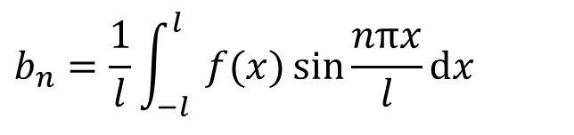
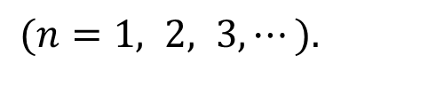

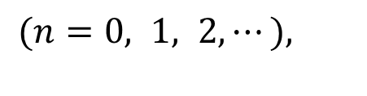
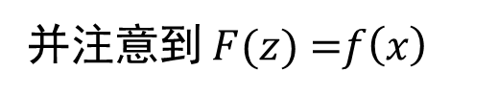

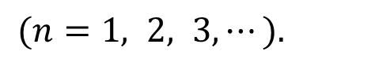
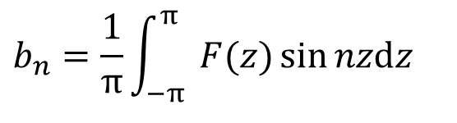

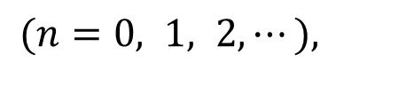
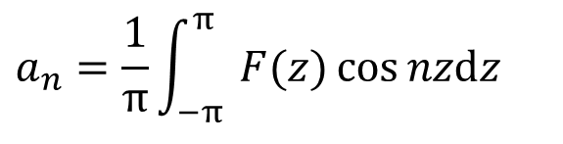
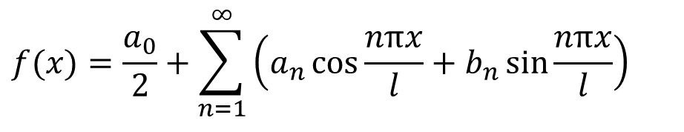
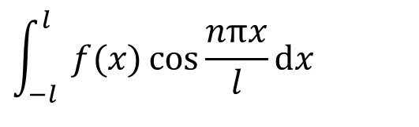
$$,$$
$$a_{n}=\frac{1}{π}\int_{−π}^{π}{ }F(z)\cos{nzdz}$$
$$(n=0, 1, 2,⋯),$$
其中
$$b_{n}=\frac{1}{π}\int_{−π}^{π}{ }F(z)\sin{nzdz}$$
$$(n=1, 2, 3,⋯).$$
令
$$z=\frac{πx}{l}$$
并注意到 $F$($z$) =$f\left(x\right)$
$$a_{n}=\frac{1}{l}$$
$$\int_{−l}^{l}{ }f(x)\cos{\frac{nπx}{l}}dx$$
$$(n=0, 1, 2,⋯),$$
$$b_{n}=\frac{1}{l}\int_{−l}^{l}{ }f(x)\sin{\frac{nπx}{l}}dx$$
$$(n=1, 2, 3,⋯).$$
$$f(x)=\frac{a_{0}}{2}+\sum_{n=1}^{∞}{\left(a_{n}\cos{\frac{nπx}{l}}+b_{n}\sin{\frac{nπx}{l}}\right)}$$
类似地$,$ 可以证明定理的其余部分.
证毕

Slide 10
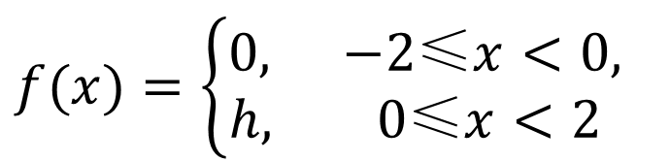

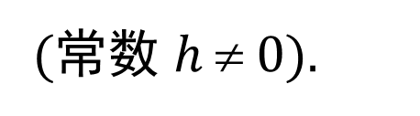
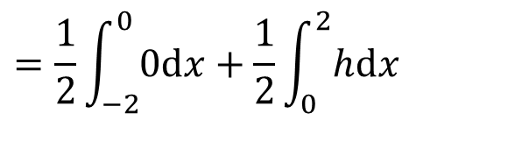
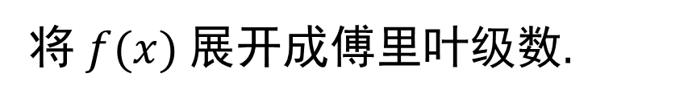
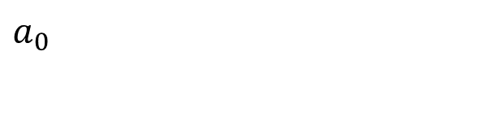

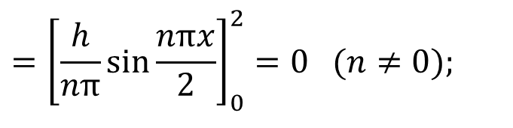
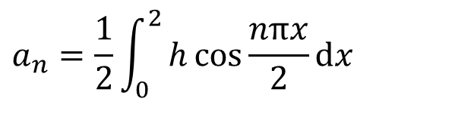
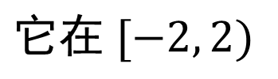
$$,$$
例1
设$f(x)$ 是周期为 4 的周期函数$,$
$$它在 [−2, 2)$$
$$f(x)=\left\{\begin{matrix}0, −2\text{≤}x<0, \\ h, 0\text{≤}x<2 \end{matrix}\right.$$
上的表达式为
(常数 $h$ ≠ 0).
将$f(x)$ 展开成傅里叶级数.
解
先求傅里叶系数$,$ 在这里$l$ = 2$,$
$$a_{n}=\frac{1}{2}\int_{0}^{2}{h\cos{\frac{nπx}{2}}dx}$$
$$={\left[\frac{h}{nπ}\sin{\frac{nπx}{2}}\right]}_{0}^{2}=0 (n≠0);$$
$$=\frac{1}{2}\int_{−2}^{0}{0dx}+\frac{1}{2}\int_{0}^{2}{hdx}$$
$$a_{0}$$
$$=h;$$

Slide 11
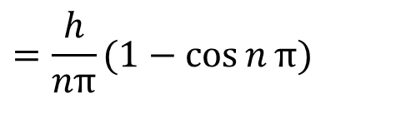

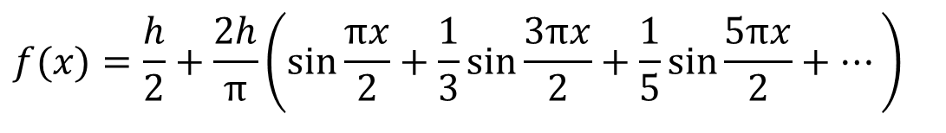
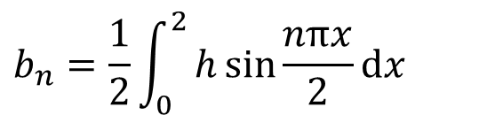



$$,$$
$$b_{n}=\frac{1}{2}\int_{0}^{2}{h\sin{\frac{nπx}{2}}dx}$$
$$={\left[−\frac{h}{nπ}\cos{\frac{nπx}{2}}\right]}_{0}^{2}$$
$$=\left\{\begin{matrix}\frac{2h}{nπ}, n=1,3,5,⋯ \\ 0, n=2,4,6,⋯ \end{matrix}\right.$$
$$=\frac{h}{nπ}(1−\cos{n}π)$$
所以$f(x)$ 的傅里叶级数为
$$f(x)=\frac{h}{2}+\frac{2h}{π}\left(\sin{\frac{πx}{2}}+\frac{1}{3}\sin{\frac{3πx}{2}}+\frac{1}{5}\sin{\frac{5πx}{2}}+⋯\right)$$
$$(−∞<x<+∞ ; x≠0, ±2, ±4, ⋯).$$

Slide 12

和函数的图形如下

Slide 13





在$f(x)$ 的傅里叶展开式
$$f(x)=\frac{h}{2}+\frac{2h}{π}\left(\sin{\frac{πx}{2}}+\frac{1}{3}\sin{\frac{3πx}{2}}+\frac{1}{5}\sin{\frac{5πx}{2}}+⋯\right)$$
中令$x$= 1$,$得
$$h=f(1)=\frac{h}{2}+\frac{2h}{π}\left(\sin{\frac{π}{2}}+\frac{1}{3}\sin{\frac{3π}{2}}+\frac{1}{5}\sin{\frac{5π}{2}}+⋯\right)$$
$$1−\frac{1}{3}+\frac{1}{5}−⋯+\frac{(−1)^{n−1}}{2n−1}+⋯=\frac{π}{4}.$$
即

Slide 14



$$,$$
例2
将如图所示的函数
$$M(x)=\left\{\begin{matrix}\frac{px}{2}, 0\text{≤}x<\frac{l}{2}, \\ \frac{p(l−x)}{2}, \frac{l}{2}\text{≤}x\text{≤}l, \end{matrix}\right.$$
分别展开成正弦级数和余弦级数.
解
将$M(x)$ 进行奇延拓

Slide 15







$$,$$
下面计算傅里叶系数
$$b_{n}=\frac{2}{l}\int_{0}^{l}{M(x)\sin{\frac{nπx}{l}}}dx$$
$$=\frac{2}{l}\int_{0}^{\frac{l}{2}}{\frac{px}{2}\sin{\frac{nπx}{l}}}dx$$
$$+\frac{2}{l}\int_{\frac{l}{2}}^{l}{\frac{p(l−x)}{2}\sin{\frac{nπx}{l}}}dx$$
$$=\frac{p}{l}\int_{0}^{\frac{l}{2}}{x\sin{\frac{nπx}{l}}}dx$$
$$+\frac{p}{l}\int_{\frac{l}{2}}^{0}{t\sin{\frac{nπ(l−t)}{l}}}d(l−t)$$
$$=\frac{p}{l}\int_{0}^{\frac{l}{2}}{x\sin{\frac{nπx}{l}}}dx$$
$$+(−1)^{n+1}\frac{p}{l}\int_{0}^{\frac{l}{2}}{t\sin{\frac{nπt}{l}}}dt .$$

Slide 16









$$,$$
$$b_{n}=\frac{p}{l}\int_{0}^{\frac{l}{2}}{x\sin{\frac{nπx}{l}}}dx$$
$$+(−1)^{n+1}\frac{p}{l}\int_{0}^{\frac{l}{2}}{t\sin{\frac{nπt}{l}}}dt$$
当$n$= 2$k$为偶数时$,b$₂$k$= 0$;$
当$n$= 2$k$– 1 为奇数时$,$
$$b_{2k−1}=\frac{2p}{l}\int_{0}^{\frac{l}{2}}{x\sin{\frac{(2k−1)πx}{l}}}dx$$
$$=\frac{2pl}{(2k−1)^{2}π^{2}}\sin{\frac{2k−1}{2}}π$$
$$=\frac{2pl(−1)^{k−1}}{(2k−1)^{2}π^{2}}.$$
所以 $M(x)$ 的正弦级数展开式为
$$M(x)=\frac{2pl}{π^{2}}\sum_{k=1}^{∞}{\frac{(−1)^{k−1}}{(2k−1)^{2}}\sin{\frac{(2k−1)πx}{l}}} (0\text{≤}x\text{≤}l).$$

Slide 17







$$,$$
再求$M(x)$ 的余弦级数展开式.
为此对$M\left(x\right)$作偶延拓.
偶延拓后所得函数是周期为$l$的周期函数.下面计算傅里叶系数
$$a_{n}=\frac{4}{l}\int_{0}^{\frac{l}{2}}{M(x)\cos{\frac{2nπx}{l}}}dx$$
$$=\frac{4}{l}\int_{0}^{\frac{l}{2}}{\frac{px}{2}\cos{\frac{2nπx}{l}}}dx$$
$$=\frac{2p}{l}{\left[\frac{l}{2nπ}x\sin{\frac{2nπx}{l}}+{\left(\frac{l}{2nπ}\right)}^{2}\cos{\frac{2nπx}{l}}\right]}_{0}^{\frac{l}{2}}$$
$$=\left\{\begin{matrix}−\frac{pl}{n^{2}π^{2}}, n=1,3,5,⋯ \\ 0, n=2,4,6,⋯\end{matrix}\right.$$
$$=\frac{pl}{2n^{2}π^{2}}(\cos{n}π−1)$$

Slide 18




$$,$$
$$a_{n}=\left\{\begin{matrix}−\frac{pl}{n^{2}π^{2}}, n=1,3,5,⋯ \\ 0, n=2,4,6,⋯\end{matrix}\right.$$
$$a_{0}=\frac{4}{l}\int_{0}^{\frac{l}{2}}{\frac{px}{2}dx}=\frac{pl}{4}.$$
而
所以$M(x)$ 的余弦级数展开式为
$$M\left(x\right)=\frac{pl}{8}−\frac{pl}{π^{2}}\sum_{k=1}^{∞}{\frac{1}{(2k−1)^{2}}\cos{\frac{2\left(2k−1\right)πx}{l}}} (0\text{≤}x\text{≤}l).$$

Slide 19










$$,$$
在$M(x)$ 的余弦级数展开式
$$M(x)=\frac{pl}{8}−\frac{pl}{π^{2}}\sum_{k=1}^{∞}{\frac{1}{(2k−1)^{2}}\cos{\frac{2(2k−1)πx}{l}}} (0\text{≤}x\text{≤}l).$$
$$\sum_{n=1}^{∞}{\frac{1}{(2n−1)^{2}}}=\frac{π^{2}}{8}.$$
中令 $x$= 0$,$则得
由此还可导出
$$\sum_{n=1}^{∞}{\frac{1}{n^{2}}}$$
$$=\sum_{k=1}^{∞}{\frac{1}{(2k−1)^{2}}}+$$
$$\sum_{k=1}^{∞}{\frac{1}{(2k)^{2}}}$$
$$+\frac{1}{4}\sum_{n=1}^{∞}{\frac{1}{n^{2}}}$$
$$=\frac{π^{2}}{8}$$
$$∴ \sum_{n=1}^{∞}{\frac{1}{n^{2}}}=\frac{π^{2}}{6}.$$

Slide 20



*二、傅里叶级数的复数形式
在电子技术中$,$经常用到傅里叶级数的复数形式$,$
下面我们来推导傅里叶级数的复数形式.
设周期为2$l$的周期函数$f\left(x\right)$的傅里叶级数为
$$f(x)=\frac{a_{0}}{2}+\sum_{n=1}^{∞}{\left(a_{n}\cos{\frac{nπx}{l}}+b_{n}\sin{\frac{nπx}{l}}\right)},$$
$$a_{n}=\frac{1}{l}\int_{−l}^{l}{f(x)\cos{\frac{nπx}{l}}dx} (n=0,1,2,⋯),$$
其中
$$b_{n}=\frac{1}{l}\int_{−l}^{l}{f(x)\sin{\frac{nπx}{l}}dx} (n=1,2,3,⋯).$$

Slide 21





$$,$$
$$f(x)=\frac{a_{0}}{2}+\sum_{n=1}^{∞}{\left(a_{n}\cos{\frac{nπx}{l}}+b_{n}\sin{\frac{nπx}{l}}\right)}$$
利用欧拉公式$,$得
$$\cos{t}=\frac{e^{it}+e^{−it}}{2}, \sin{t}=\frac{e^{it}−e^{−it}}{2i}.$$
于是有
$$f(x)=\frac{a_{0}}{2}+\sum_{n=1}^{∞}{\left(\frac{a_{n}}{2}\left(e^{i\frac{nπx}{l}}+e^{−i\frac{nπx}{l}}\right)−\frac{ib_{n}}{2}\left(e^{i\frac{nπx}{l}}−e^{−i\frac{nπx}{l}}\right)\right)}$$
$$=\frac{a_{0}}{2}+\sum_{n=1}^{∞}{\left(\frac{a_{n}−ib_{n}}{2}e^{i\frac{nπx}{l}}+\frac{a_{n}+ib_{n}}{2}e^{−i\frac{nπx}{l}}\right)}.$$

Slide 22





$$,$$
$$f(x)=\frac{a_{0}}{2}+\sum_{n=1}^{∞}{\left(\frac{a_{n}−ib_{n}}{2}e^{i\frac{nπx}{l}}+\frac{a_{n}+ib_{n}}{2}e^{−i\frac{nπx}{l}}\right)}$$
$$\frac{a_{0}}{2}=c_{0}, \frac{a_{n}−ib_{n}}{2}=c_{n}, \frac{a_{n}+ib_{n}}{2}=c_{−n} (n=1,2,3,⋯)$$
记
$$f(x)=c_{0}+\sum_{n=1}^{∞}{\left(c_{n}e^{i\frac{nπx}{l}}+c_{−n}e^{−i\frac{nπx}{l}}\right)}$$
则
$$={\left(c_{n}e^{i\frac{nπx}{l}}\right)}_{n=0}+\sum_{n=1}^{∞}{\left(c_{n}e^{i\frac{nπx}{l}}+c_{−n}e^{−i\frac{nπx}{l}}\right)}$$
$$=\sum_{n=−∞}^{∞}{c_{n}e^{i\frac{nπx}{l}}.}$$
傅里叶级数的复数形式

Slide 23






$$,$$
下面来推导系数$c_{n}$的表达式.
$$c_{0}=\frac{a_{0}}{2}=\frac{1}{2l}\int_{−l}^{l}{f(x)dx};$$
$$c_{n}=\frac{a_{n}−ib_{n}}{2}$$
$$=\frac{1}{2}\left[\frac{1}{l}\int_{−l}^{l}{f(x)\cos{\frac{nπx}{l}}dx−\frac{i}{l}\int_{−l}^{l}{f(x)\sin{\frac{nπx}{l}}dx}}\right]$$
$$=\frac{1}{2l}\left[\int_{−l}^{l}{f(x)\left(\cos{\frac{nπx}{l}}−i\sin{\frac{nπx}{l}}\right)dx}\right]$$
$$=\frac{1}{2l}\int_{−l}^{l}{f(x)e^{−i\frac{nπx}{l}}dx} (n=1,2,3,⋯);$$

Slide 24




$$,$$
$$c_{0}=\frac{a_{0}}{2}=\frac{1}{2l}\int_{−l}^{l}{f(x)dx};$$
$$c_{n}=\frac{1}{2l}\int_{−l}^{l}{f(x)e^{−i\frac{nπx}{l}}dx}(n=1,2,3,⋯);$$
同理可得
$$c_{−n}=\frac{1}{2l}\int_{−l}^{l}{f(x)e^{i\frac{nπx}{l}}dx} (n=1,2,3,⋯).$$
上述三式可合并为
$$c_{n}=\frac{1}{2l}\int_{−l}^{l}{f(x)e^{−i\frac{nπx}{l}}dx} (n=0,±1,±2,⋯).$$
傅里叶系数的复数形式

Slide 25



$$,$$
函数$f(x)$ 的傅里叶级数的复数形式为
$$f(x)=\sum_{n=−∞}^{∞}{c_{n}e^{i\frac{nπx}{l}}},$$
$$c_{n}=\frac{1}{2l}\int_{−l}^{l}{f(x)e^{−i\frac{nπx}{l}}dx} (n=0,±1,±2,⋯).$$

Slide 26





$$,$$
例3 把宽为 τ , 高为 $h$ , 周期为$T$的矩形波$\left(\text{如图}\right)$展成复数
形式的傅里叶级数.
$$\left[−\frac{T}{2}, \frac{T}{2}\right]$$
解
在一个周期
内矩形波的函数表达式为
$$h , −\frac{τ}{2}\text{≤}t<\frac{τ}{2} ,$$
$$u(t)=$$
$$0 , −\frac{T}{2}\text{≤}t<−\frac{τ}{2} , \frac{τ}{2}\text{≤}t<\frac{T}{2}.$$

Slide 27














$$,$$
它的复数形式的傅里叶系数为
$$c_{0}=\frac{1}{T}\int_{−\frac{T}{2} }^{\frac{T}{2} }{u\left(t\right)dt}$$
$$=\frac{1}{T}\int_{−\frac{τ}{2} }^{\frac{τ}{2} }{hdt}$$
$$=\frac{hτ}{T}.$$
$$\frac{1}{T}\int_{{−T}/2 }^{T/2}{u(t)}e^{−i{\frac{2nπt}{T}}}{dt}$$
$$=\frac{1}{T}\int_{{−τ}/2 }^{τ/2}{he^{−i{\frac{2nπt}{T}}}{dt} }$$
$$c_{n}=$$
$$=\frac{h}{T}\left[−\frac{T}{2nπi } \right]$$
$$e^{−i{\frac{2nπt}{T}}}{ }$$
$$τ/2$$
$$e^{−i{\frac{nπτ}{T}}}{−}e^{i{\frac{nπτ}{T}}}$$
$=\frac{h}{nπ}⋅\frac{−1}{2i}$
$${−τ}/2$$
$$=\frac{h}{nπ}\sin{\frac{nπτ}{T}}$$
$$(n=±1 , ±2 , ⋯ ).$$

Slide 28




$$,$$
$$∴ u(t)=\frac{hτ}{T}+$$
$$\frac{h}{π}\sum_{\begin{aligned}&n=−∞ \\ &n≠0\end{aligned}}^{+∞}{\frac{1}{n}}\sin{\frac{nπτ}{T}}e^{i{\frac{2nπt}{T}}}{ }$$
$$\left(t≠±\frac{τ}{2}+kT, k=0, ±1, ⋯\right).$$

